Slide 1

NÁZEV ŠKOLY: ZŠ Školní Stará Boleslav
AUTOR: Mgr. Jaromír Lelek
ČÍSLO PROJEKTU:cz.1.07/1.4.00/21.0979
TEMA: PODNEBÍ EVROPY
NÁZEV: VY_32_INOVACE_17_ZEMĚPIS

Slide 2
Anotace
Prezentace zeměpisné učební látky – Podnebí Evropy pro žáky 8.ročníku ZŠ praktické.
Cíl : Osvojení znalostí o podnebných pásech
Obsah : Podnebné pásy Evropy – charakteristika
Forma : vyučovací hodina
Metoda : výklad, práce s interaktivní tabulí

Slide 3
Co je to PODNEBÍ ?
Podnebí je DLOUHODOBÝ STAV POČASÍ .
Počasí v Evropě ovlivňují ze 4 světových stran – 4 klimatotvorné mocnosti.
1) Ze severu – Arktida a Severní ledový oceán (zeměpisná šířka)
ZIMA + MRÁZ
2) Ze západu – Atlantský oceán a Golfský proud TEPLO + SRÁŽKY ( VLHKO )

Slide 4
3) Z východu - kontinentální ASIE
SUCHO HORKO V LÉTĚ
SUCHO MRAZIVO V ZIMĚ
4) Z jihu - AFRIKA – SAHARA
( zeměpisná šířka )
HORKO SUCHO

Slide 5
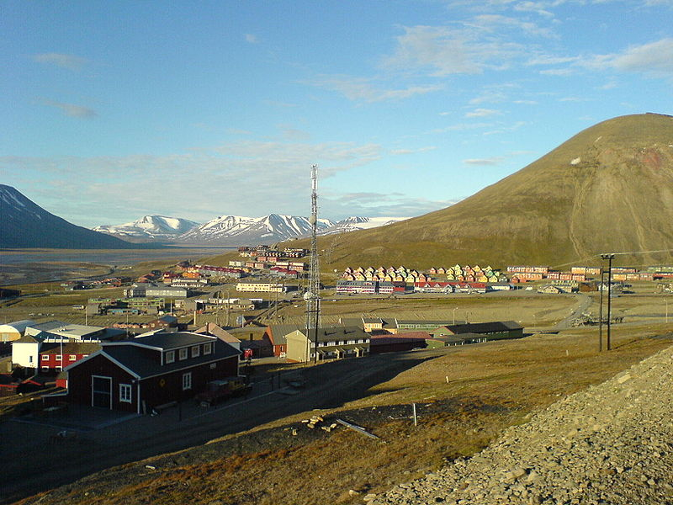
Podnebné pásy (oblasti) v Evropě
1) Severní studený arktický pás – nejsevernější Rusko , Norsko a severní ostrovy – dlouhá, mrazivá zima - velice krátké, chladné léto.

Slide 6
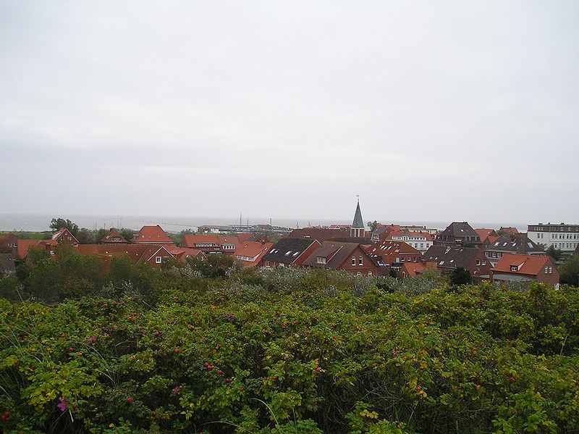
v
2) Mírný pás přímořský – západní + jihozápadní + severozápadní Evropa – mírné zimy a léta - s velkým množstvím srážek.

Slide 7
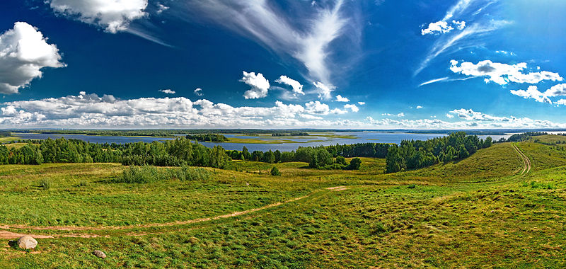
3) Mírný pás kontinentální
Východní + severovýchodní Evropa – velmi studené zimy a velmi horká léta, malá oblačnost a nízké úhrny srážek.

Slide 8
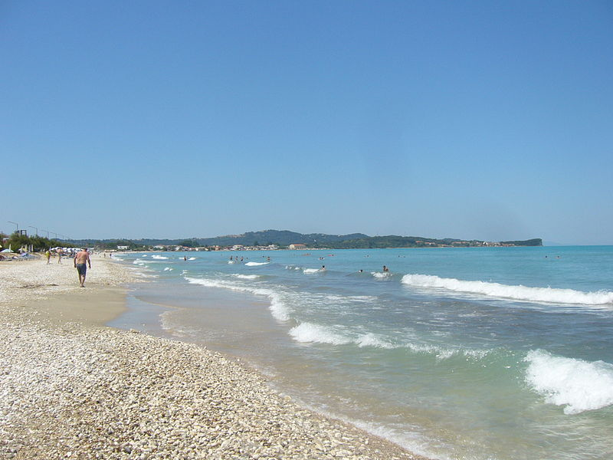
4) Mírný pás subtropický
Jižní + jihozápadní + jihovýchodní Evropa – středomořská a černomořská oblast.
Dlouhá,horká léta – krátké,mírné zimy.

Slide 9
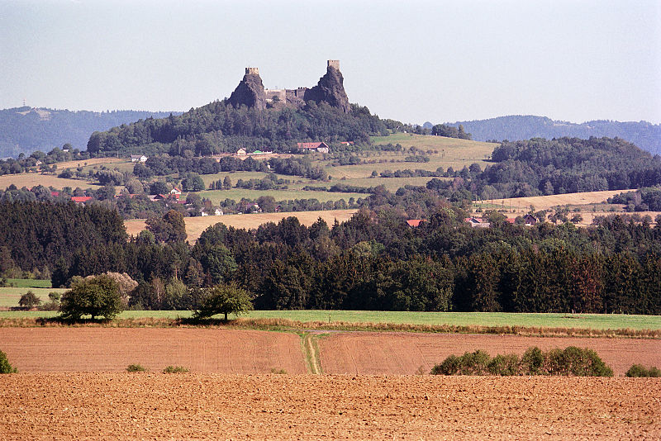
5) Mírný pás přechodný
Střední Evropa – přechodná oblast mezi přímořským a kontinentálním podnebím. Teplá léta se srážkami, zimy s trvalou sněhovou pokrývkou.

Slide 10
Zajímavosti :
Nejchladnější místo Evropy – ruská Usť Cilma
( -69° C )
Nejteplejší místo Evropy – španělská Córdoba
( + 52°C )
Nejsušší místo Evropy – ruská Astrachaň
( 180 mm srážek ročně )
Nejdeštivější místo Evropy – černohorská
Crkvica ( 4624 mm srážek ročně)

Slide 11
Citace
Wikipedia.org/wiki/Soubor:Longyearbyen_Panorama.jpg,metadata.16.7.2007, DAGNY, The panorama of Longyearbyen, Svalbard (Spitsbergen).
Wikipedia.org/wiki/Soubor:Juist.jpg,file.26.9.2005, JIRKA O., Pohled na Juist.
Wikipedia.org/wiki/Soubor:Strusta_Lake_-_Panorama.jpg. 21.3.2011, ZEDLIK, Panoramic view of Strusta lake, Braslau lak.
Commons.wikimedia.org/wiki/file:Acharavi.jpg?Uselang=cs. 14.7.2007, ROQUAI, Beach in Acharavi village on the greek island of Corfu.
Wikipedia.org/wiki/Soubor:Trosky001.jpg. 28.3.2005, OLAF1541, Castle Trosky, Picture taken by me in summer 2004, licensed by me as GNU-FDL.

